Slide 1


Slide 2

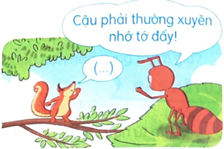
1. Khi chia tay sóc, kiến cảm thấy thế nào?
2. Sóc đồng ý với kiến điều gì?

Slide 3

3.Vì sao kiến phải viết lại nhiều lần lá thư gửi sóc?
4.Theo em, hai bạn sẽ cảm thấy thế nào nếu không nhận được thư của nhau?

Slide 4

1. Đóng vai sóc và kiến để nói và đáp lời chào khi chia tay.

Slide 5

2.Em sẽ nói với bạn thế nào khi: - Bạn chuyển đến một ngôi trường khác. - Tan học, em về trước còn bạn ở lại chờ bố mẹ đón.

